Slide 1


Le compte partenaire Pass santé Jeunes – Mode d’emploi

Slide 2
Table des matières
Prérequis page 3
Première connexion des partenaires Pass Santé Jeunes page 4
Créer son compte partenaire en 7 étapes page 5 à 12
Signer sa convention page 13 et 14
Présentation du tableau de bord ( transaction, profil, délégués, suivi transaction,
validation de l’IBAN,…) page 15 à 25
Effectuer / une transaction avec l’application mobile page 26
Contactez-nous page 27

Slide 3
Prérequis
Pour créer votre compte, vous devez vous munir :
RIB au nom et adresse de la structure
Pièce d’identité du représentant légal
Un avis de situation SIREN de moins de 3 mois et non un KBIS
Lien utile : https://avis-situation-sirene.insee.fr

Slide 4
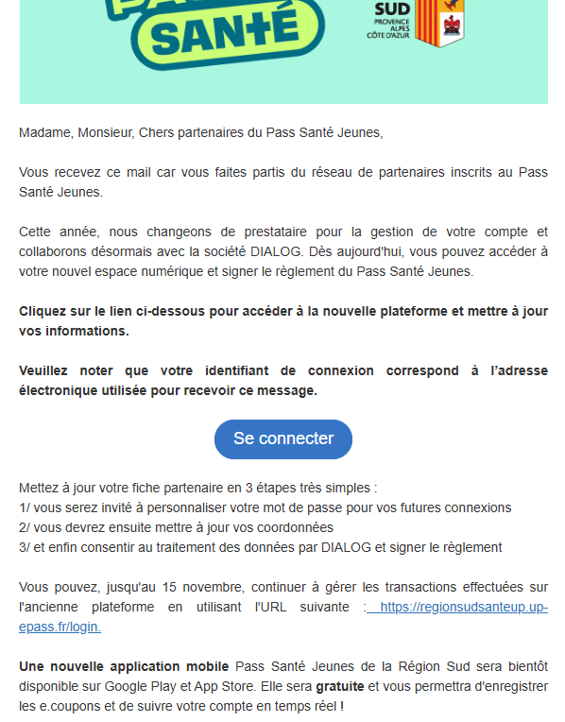
Première connexion – Partenaires Pass Santé Jeunes déjà présents lors de la saison précédente
Vous avez été destinataire le 22 septembre 2025, d’un mail vous indiquant que la nouvelle plateforme Pass Santé jeune était ouverte et que vous pouviez dès à présent vous connecter.
En cliquant sur le lien du message, vous accédez sur la plateforme.
Vous pouvez personnaliser votre mot de passe.
Vous devez ensuite signer votre nouvelle convention (voir page 13)

Slide 5
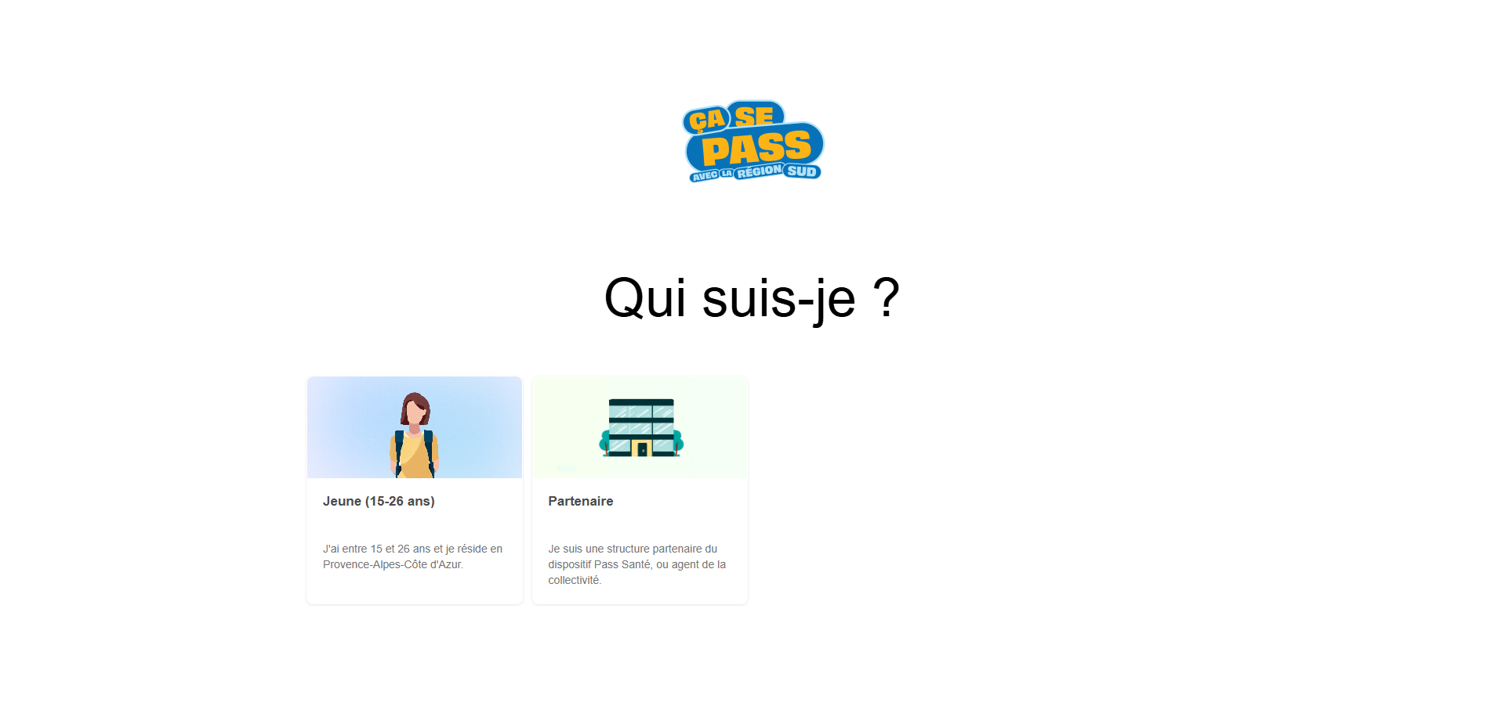

Nouveau partenaire Créer son compte partenaire
Connectez-vous à la plateforme sur ce lien https://regionsudsante.up-epass.fr
Cliquez sur la vignette « Partenaire »
Si vous êtes un nouveau partenaire, cliquez sur « Créer un compte »
Suivez les 7 étapes de création

Slide 6
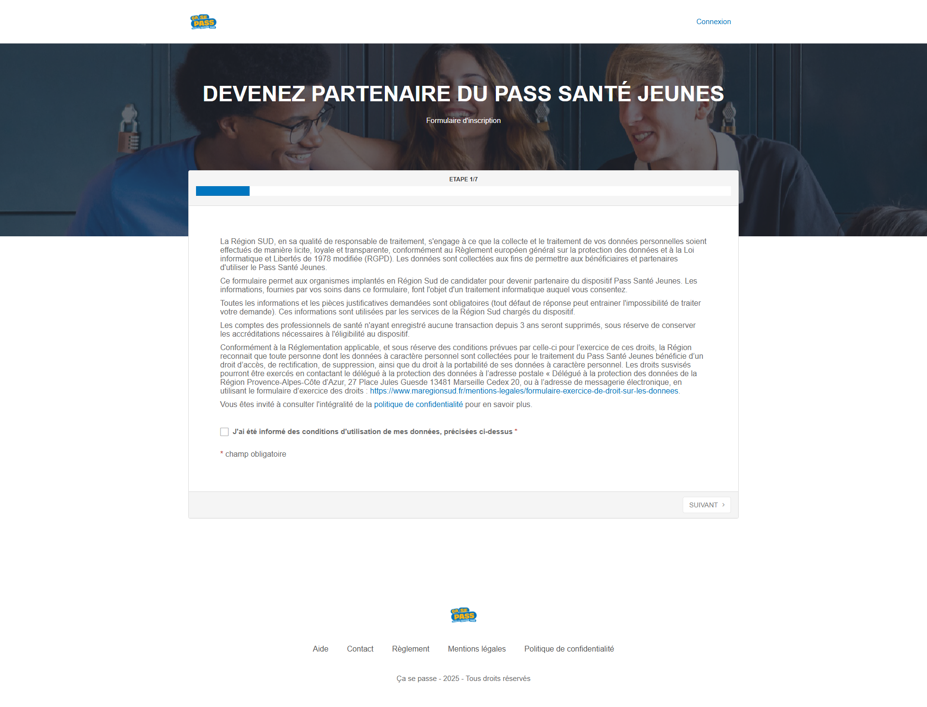
Créer son compte – Etape 1
Page informative et acception de condition d’utilisation des données

Slide 7
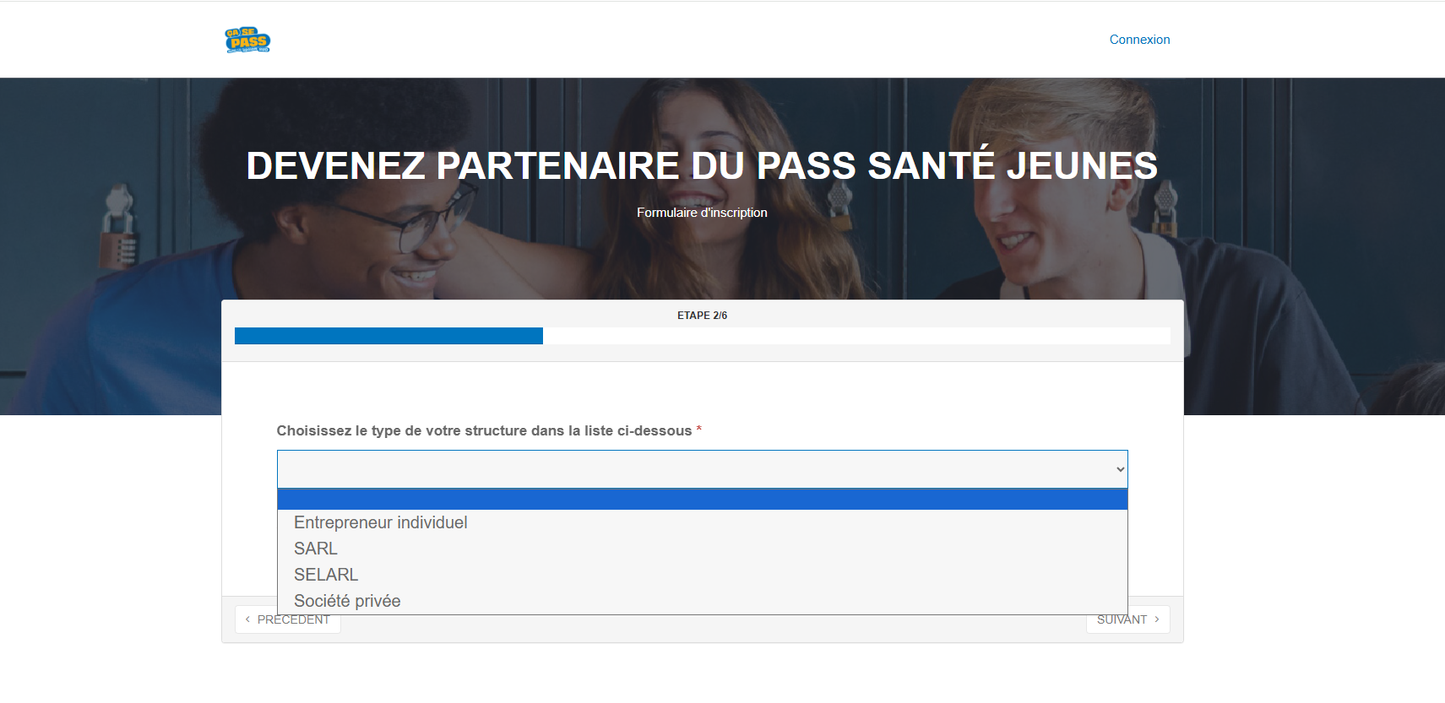
Créer son compte – Etape 2
Choix du type de structure

Slide 8
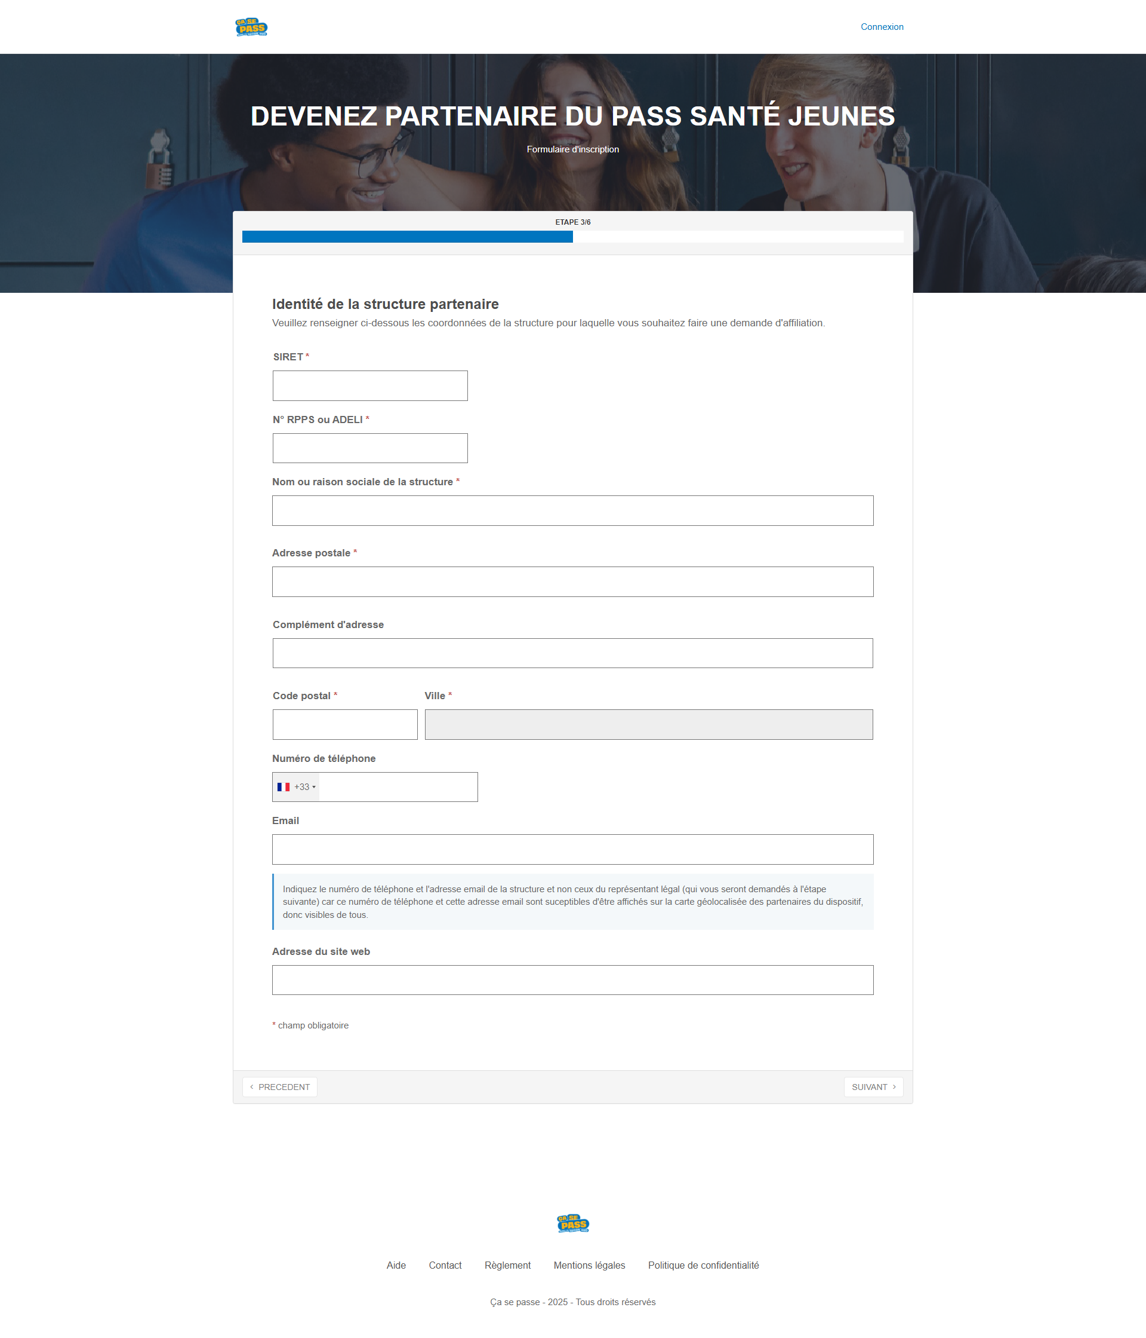
Créer son compte – Etape 3
Information sur la structure à remplir (SIREN, N° RPPS ou ADELI, adresse, ..)

Slide 9
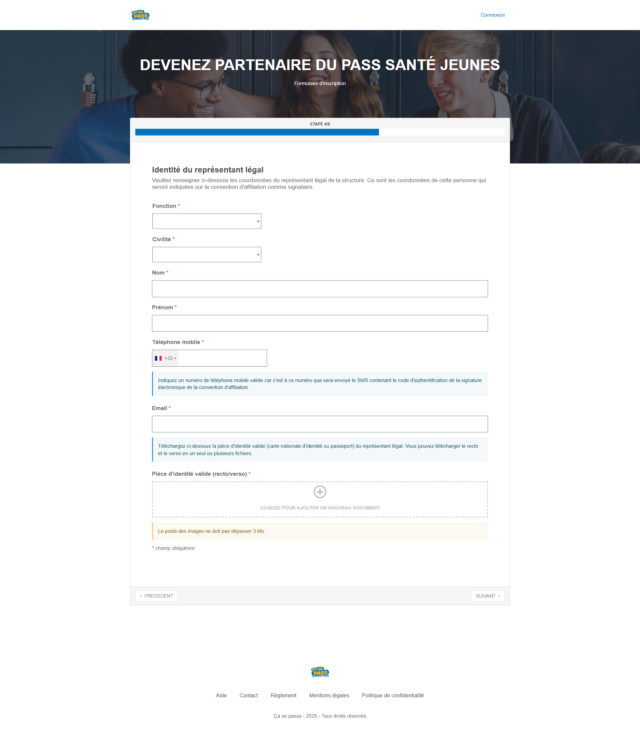
Créer son compte – Etape 4
Informations sur le représentant légal OBLIGATOIRES
Ajouter une pièce d’identité valide du représentant légal

Slide 10
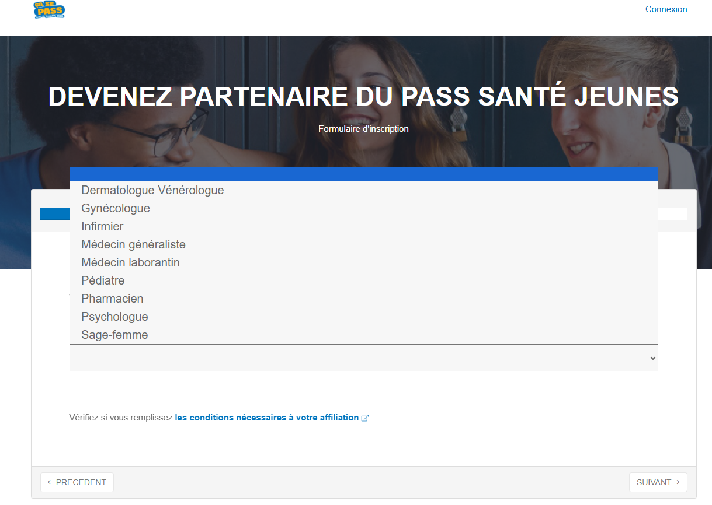
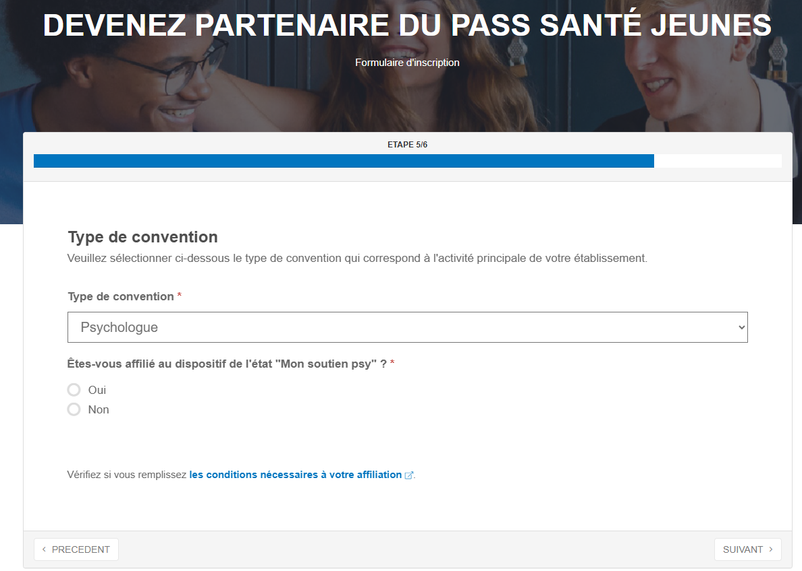
Créer son compte – Etape 5
Choix du type de convention
Si vous sélectionnez Psychologue, il vous sera demandé d’indiqué si vous vous êtes affiliés au dispositif « Mon soutien Psy »

Slide 11
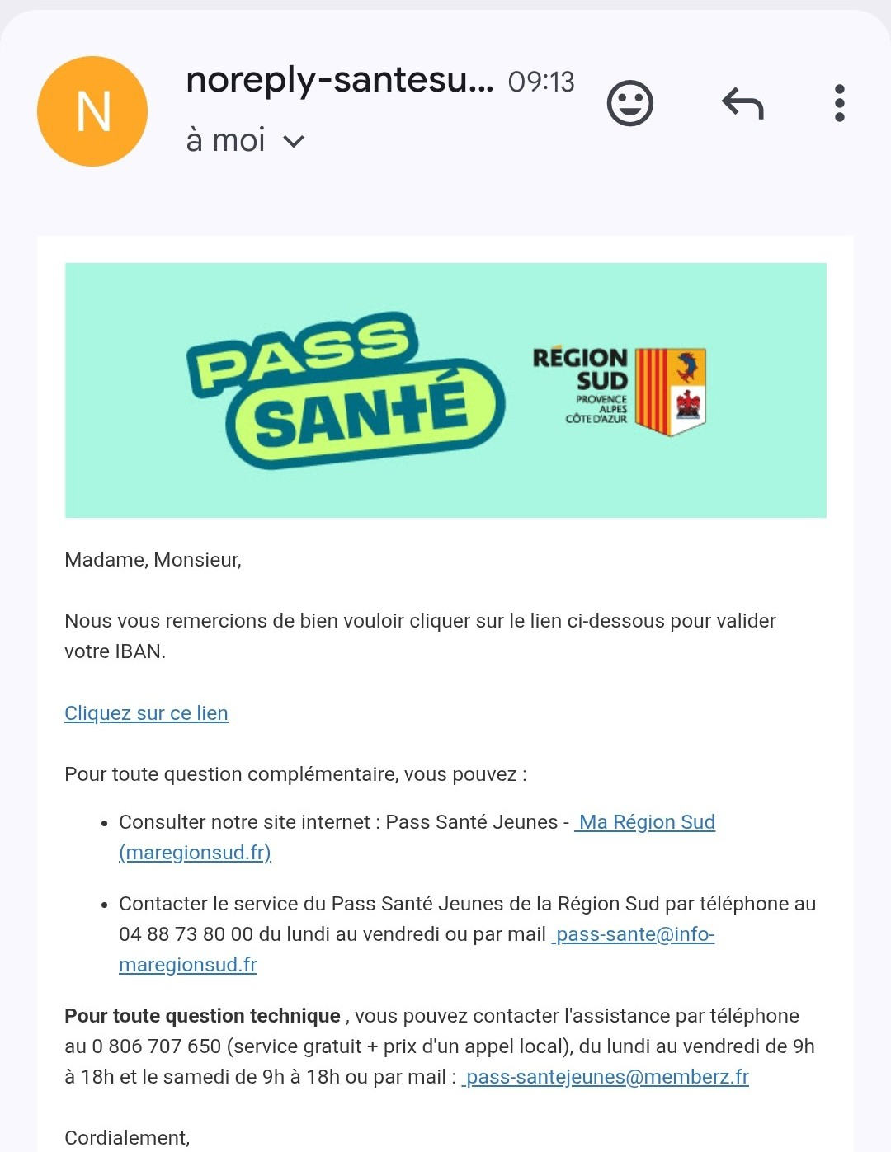
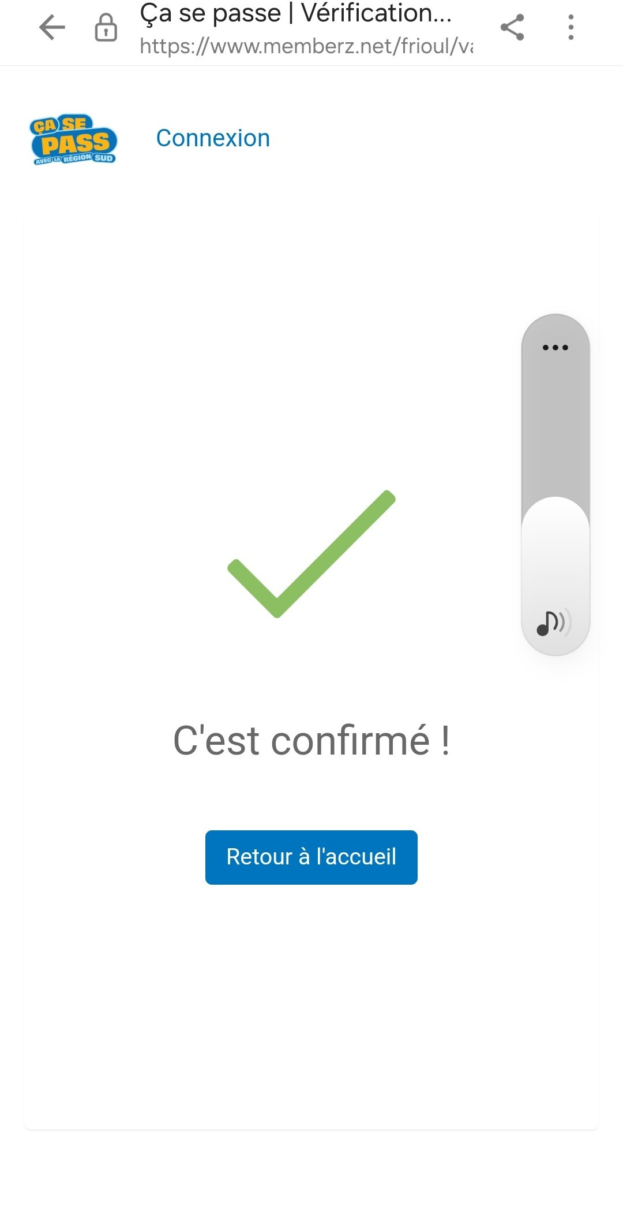
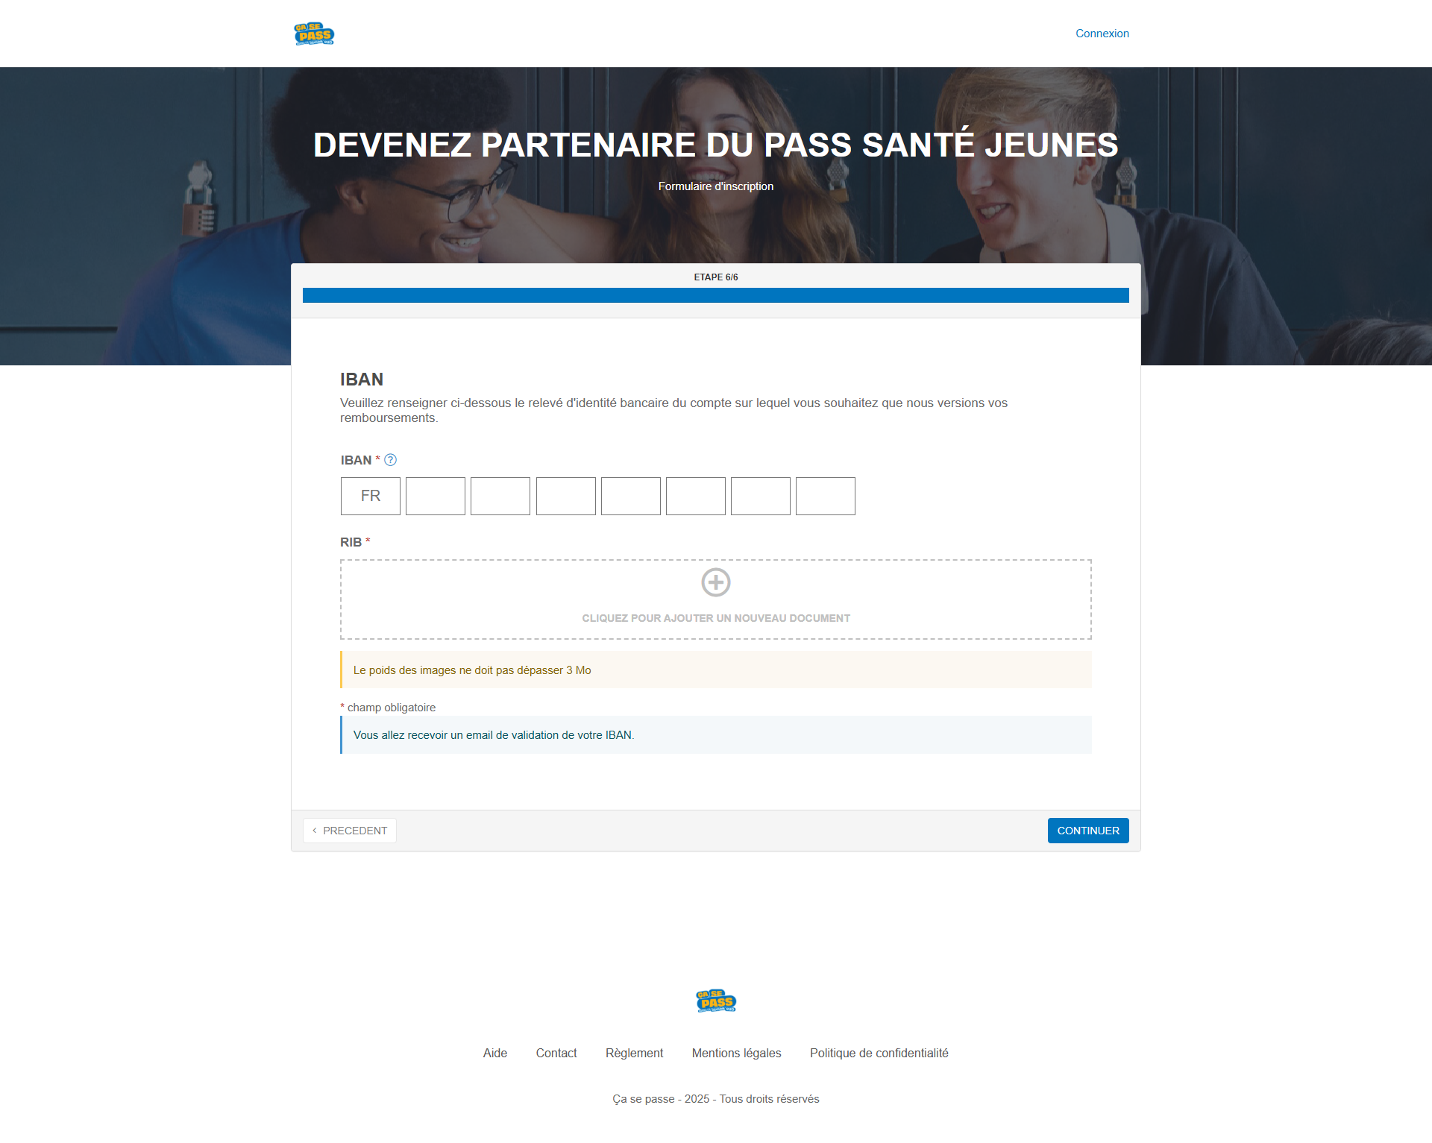
Créer son compte – Etape 6
Indiquez votre IBAN
Déposez votre RIB
Vous recevrez un mail de validation de votre IBAN dans lequel vous devez impérativement cliquer pour confirmer mon IBAN

Slide 12
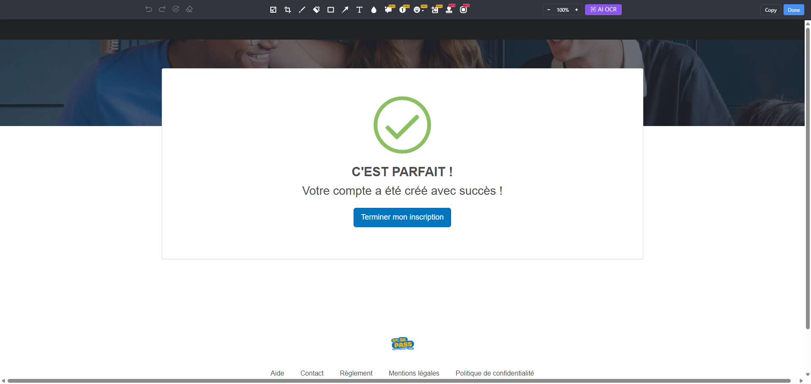
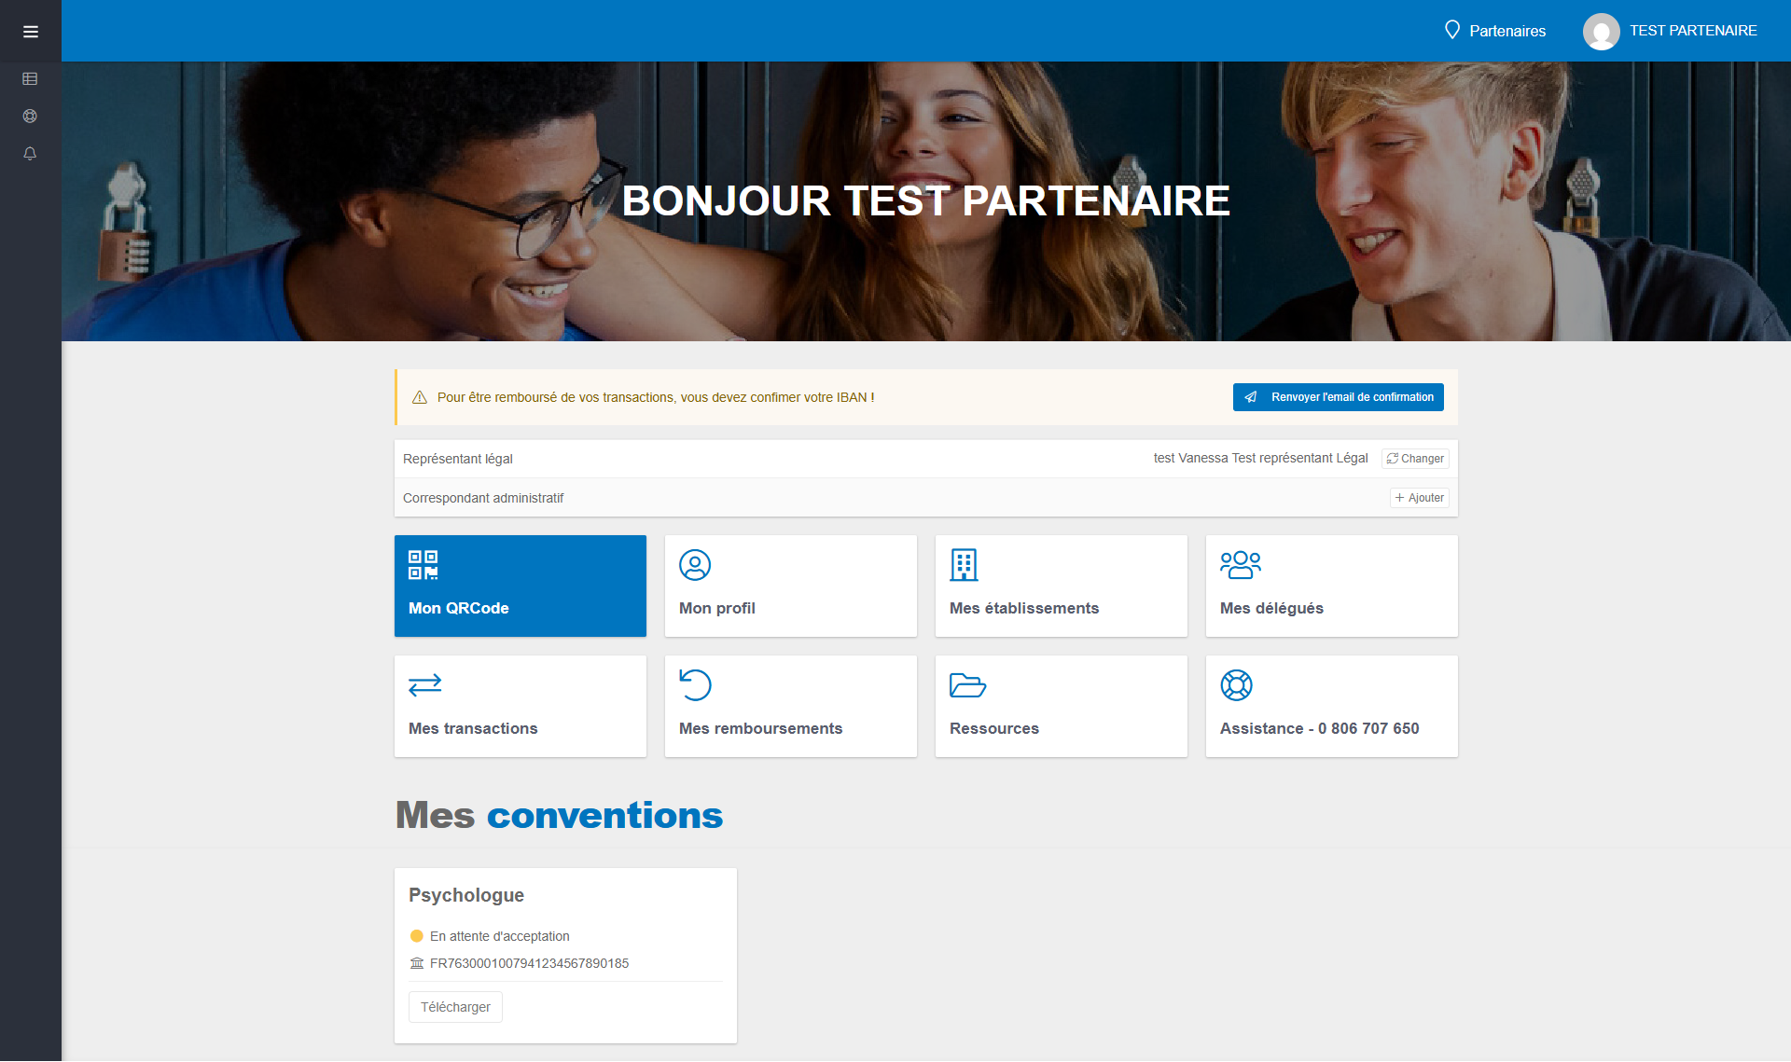
Votre compte est créé – finalisez votre demande
Cliquez sur « Terminer mon inscription
Vous accédez directement à votre tableau de bord.
La convention dans votre tableau de bord apparaît avec le statut « En attente d’acceptation »
Vous ne pouvez toutefois pas faire des transactions car votre compte doit être vérifié par la Région Sud

Slide 13
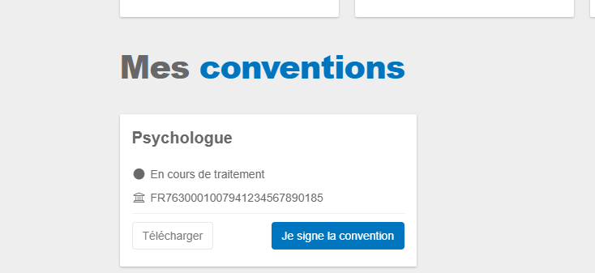
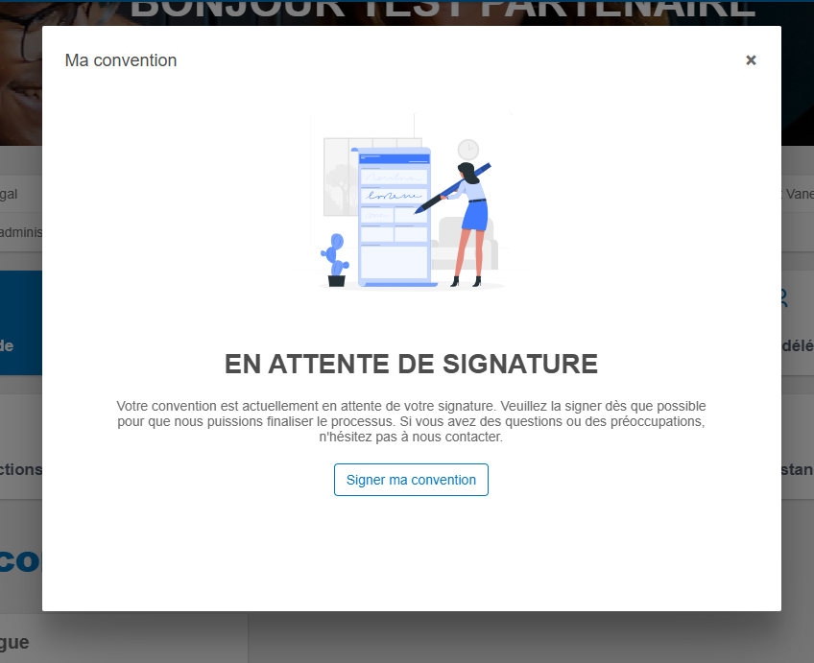
Signer sa convention – Etape 1
Une fois validé par la région vous serez destinataire d’un mail vous invitant à signer la convention en utilisant le téléphone portable enregistré dans le compte du représentant légal.
Rendez-vous dans votre tableau de bord. Votre convention a le statut : « En cours de traitement »
Cliquez sur le bouton « Je signe la convention »

Slide 14
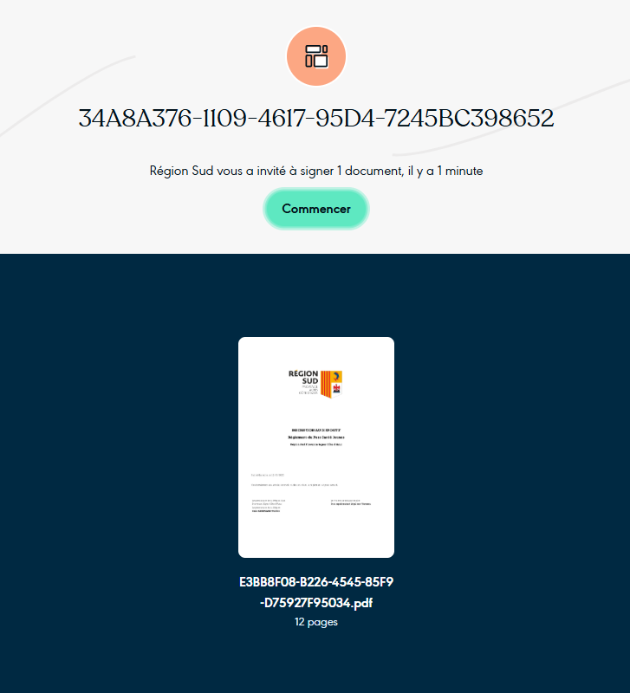
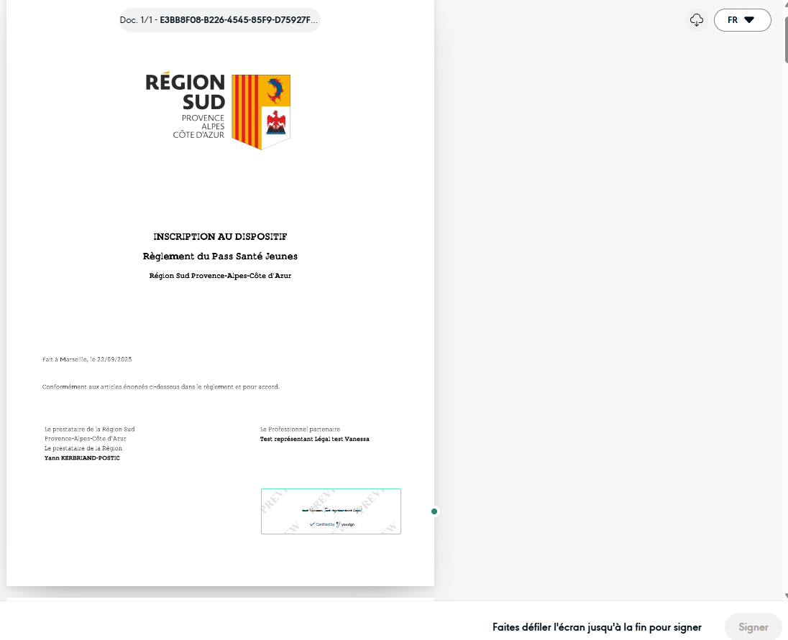
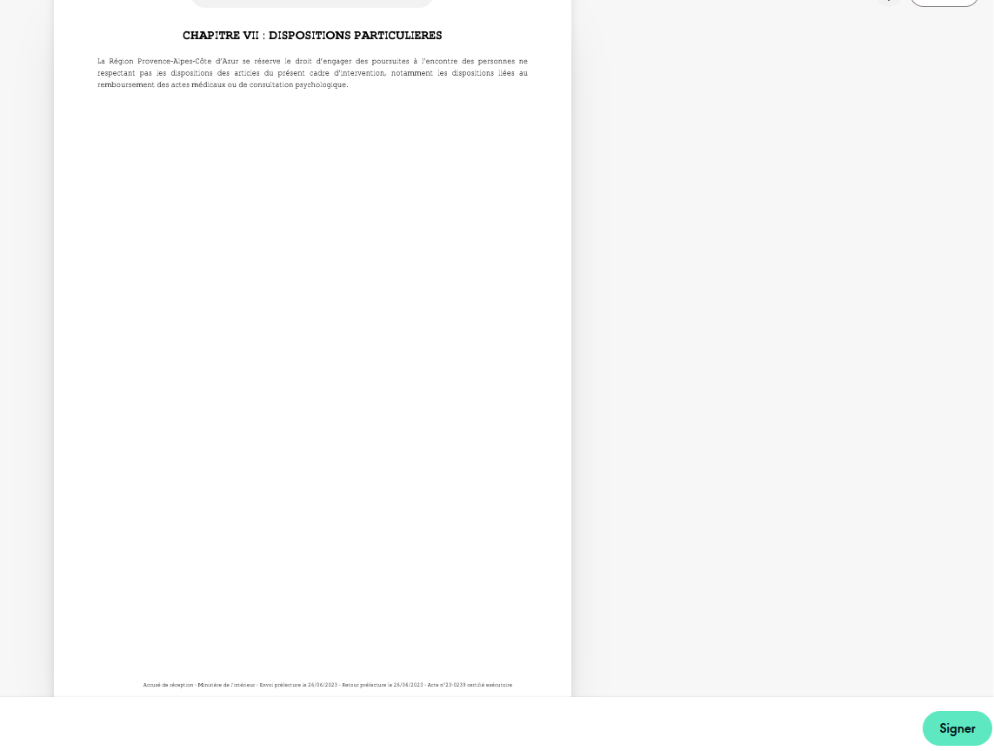
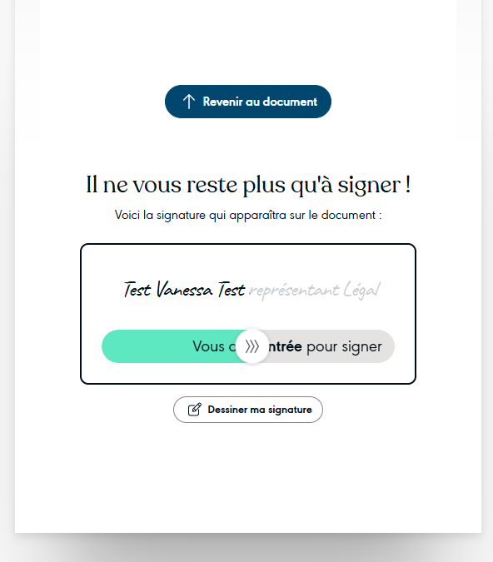
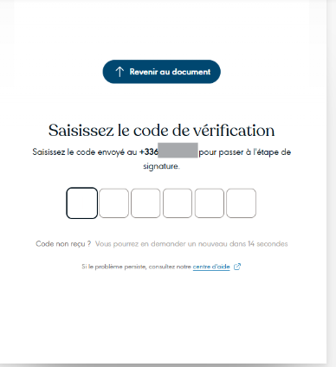
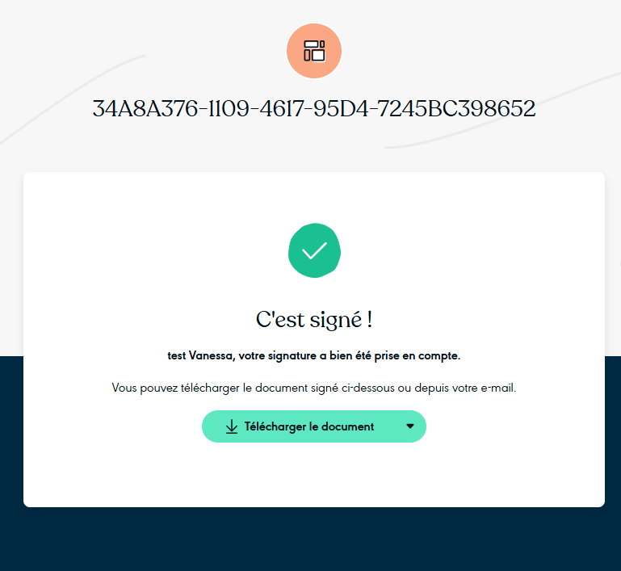
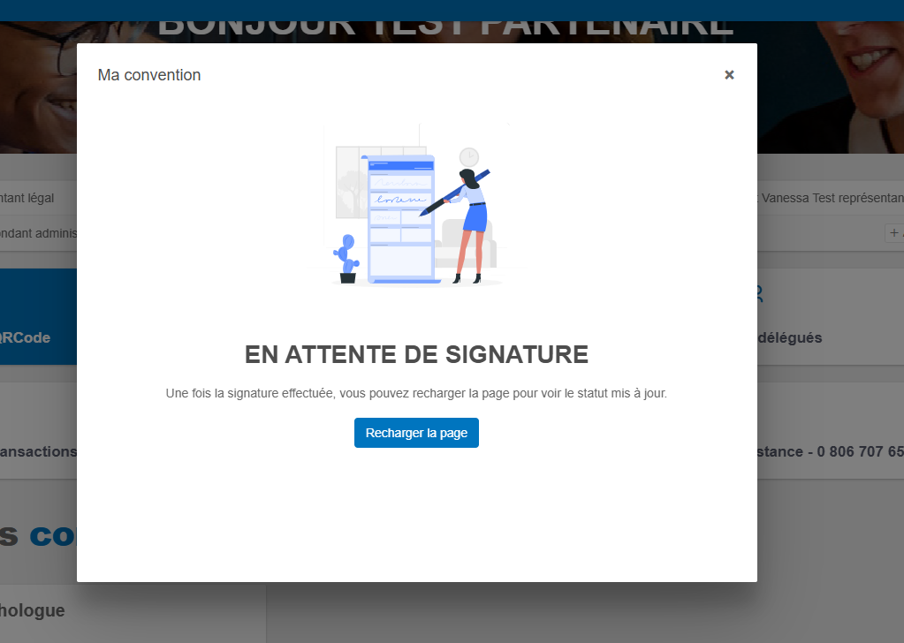
Signer sa convention – Etape par étape
Suivez les indications
Lisez toute la convention en faisant défiler toutes les pages
A la dernière page vous pouvez cliquer sur « Signer »
Indiquez le numéro reçu par SMS (MS arrive sur le téléphone du représentant légal)
Un message vous indique que c’est signé. Vous pouvez télécharger la convention. Elle est également téléchargeable à partir de votre tableau de bord
Dans les jours qui suivent, un message vous sera envoyé pour vous indiquer que la Région a également signé la convention
C’est à la suite de cette dernière étape que vous pourrez effectuer des transactions

Slide 15
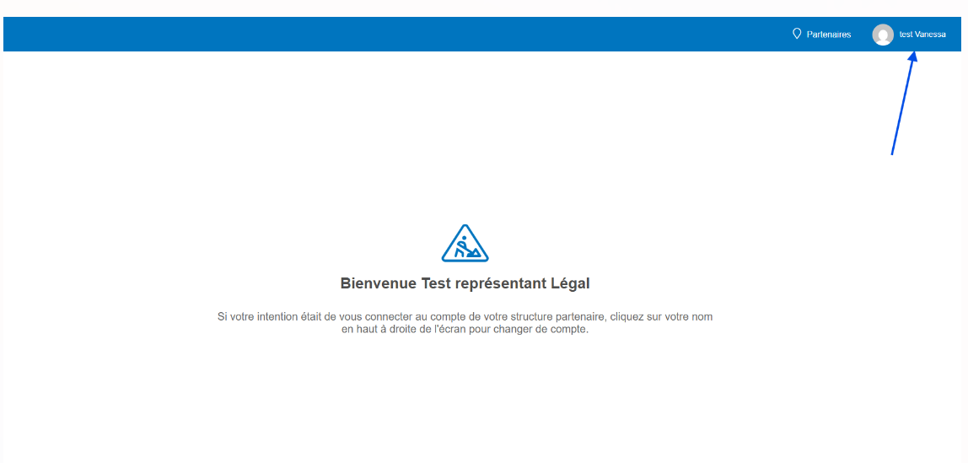
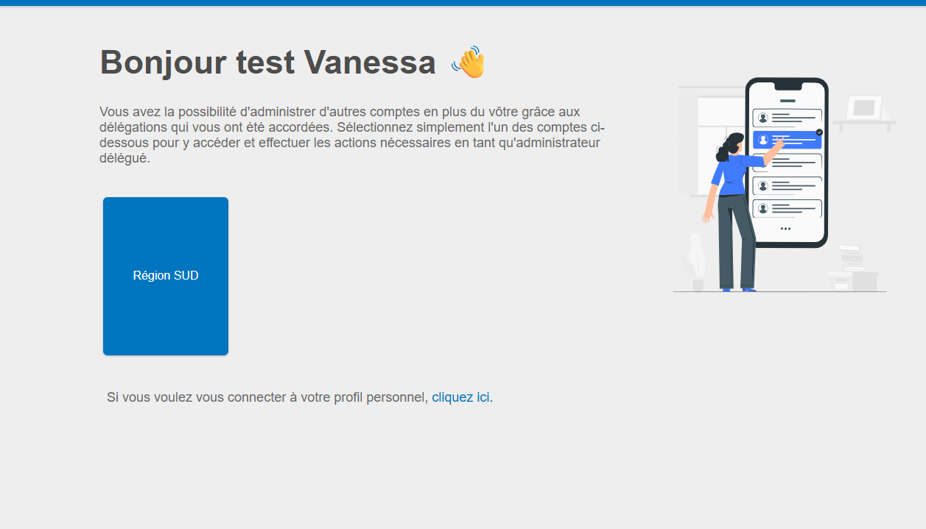
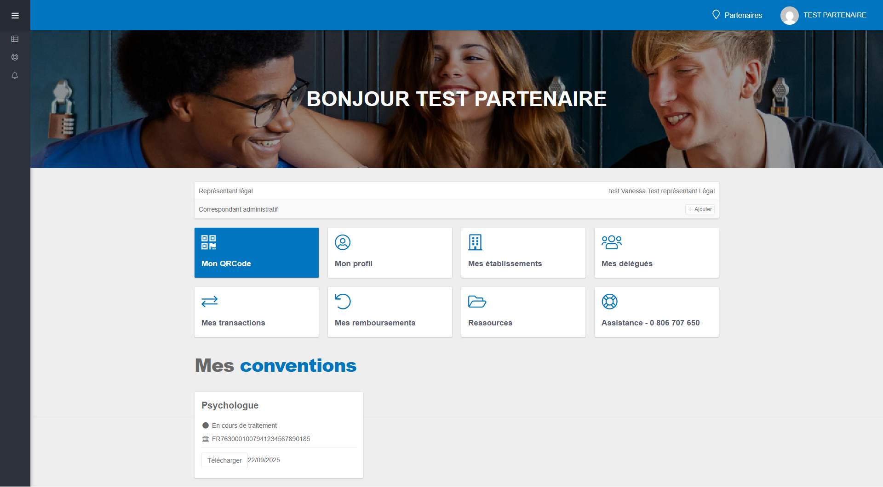
Le tableau de bord
INFORMATION IMPORTANTE : Lorsque vous vous connectez, il s’agit des identifiant et du mot du représentant légal pour afficher le tableau de bord de la structure, Cliquez sur le nom du représentant légal en haut à droite et cliquez sur changer de compte.
Une tuile avec le nom de la structure s’affiche, cliquez dessus
Fonctionnalités disponibles :
Mon profil,
Mes délégués
Enregistrer mes transaction WEB
Suivre mes transactions WEB + mobile
Mes remboursements (Bordereaux)
Accéder à l’assistance
Gérer mes établissements
Voir/imprimer voter convention

Slide 16
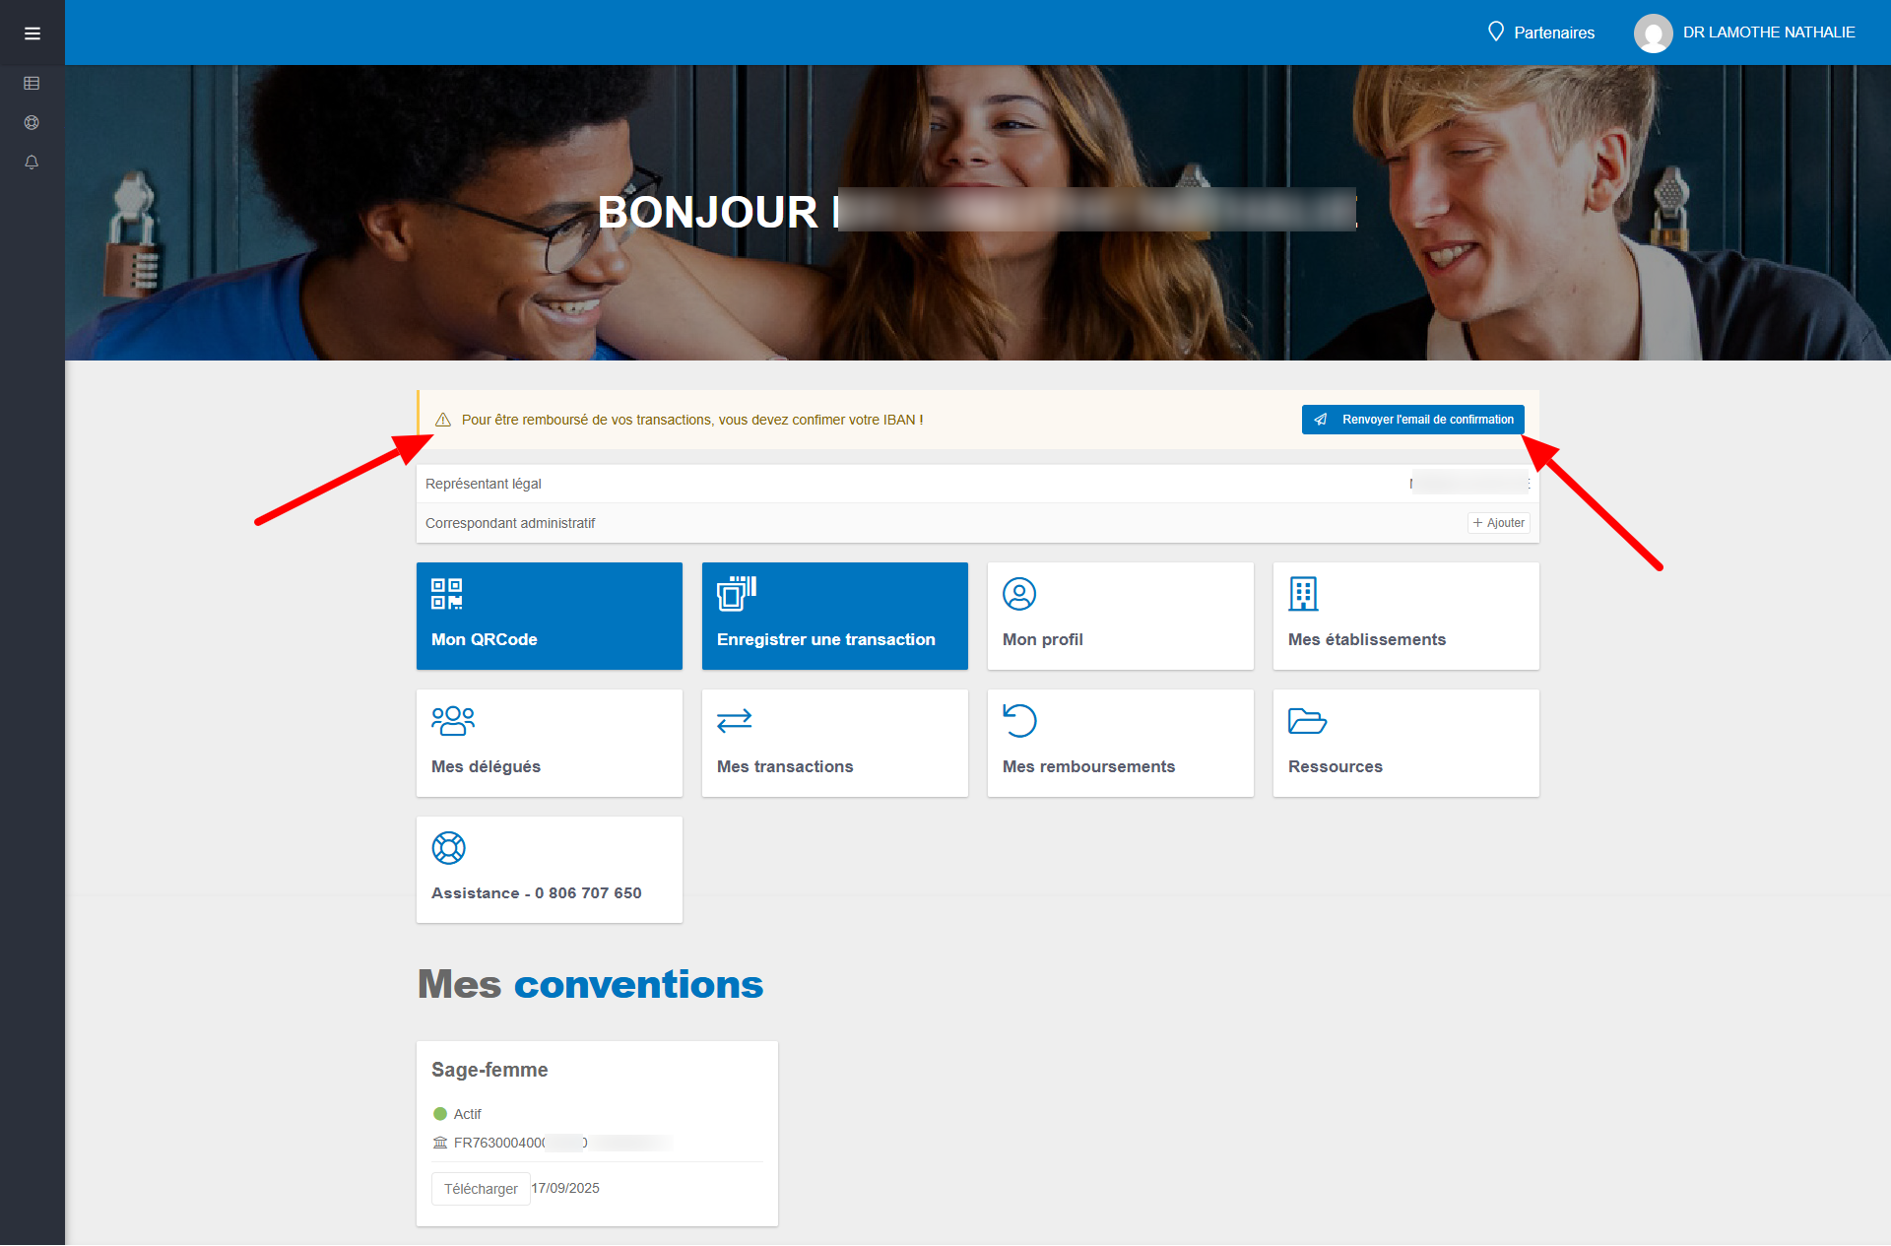
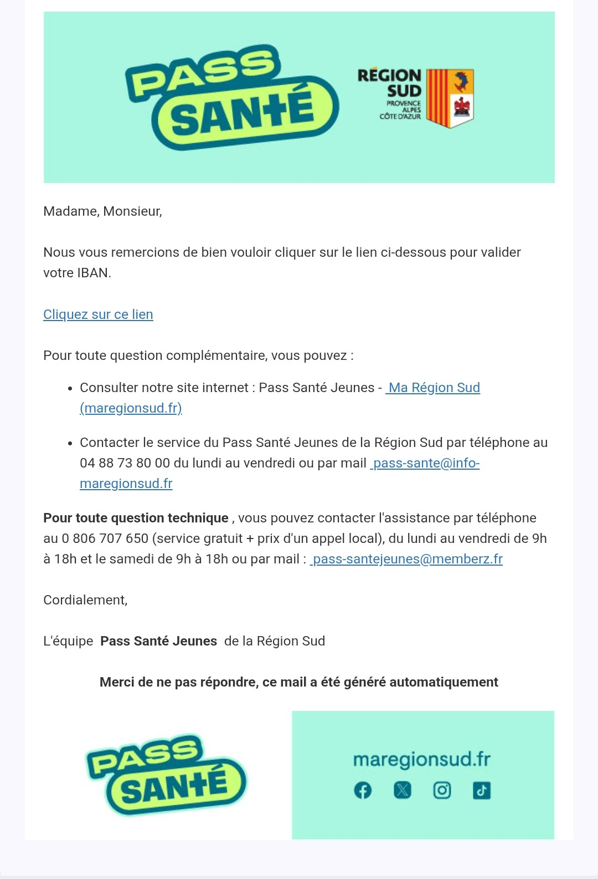
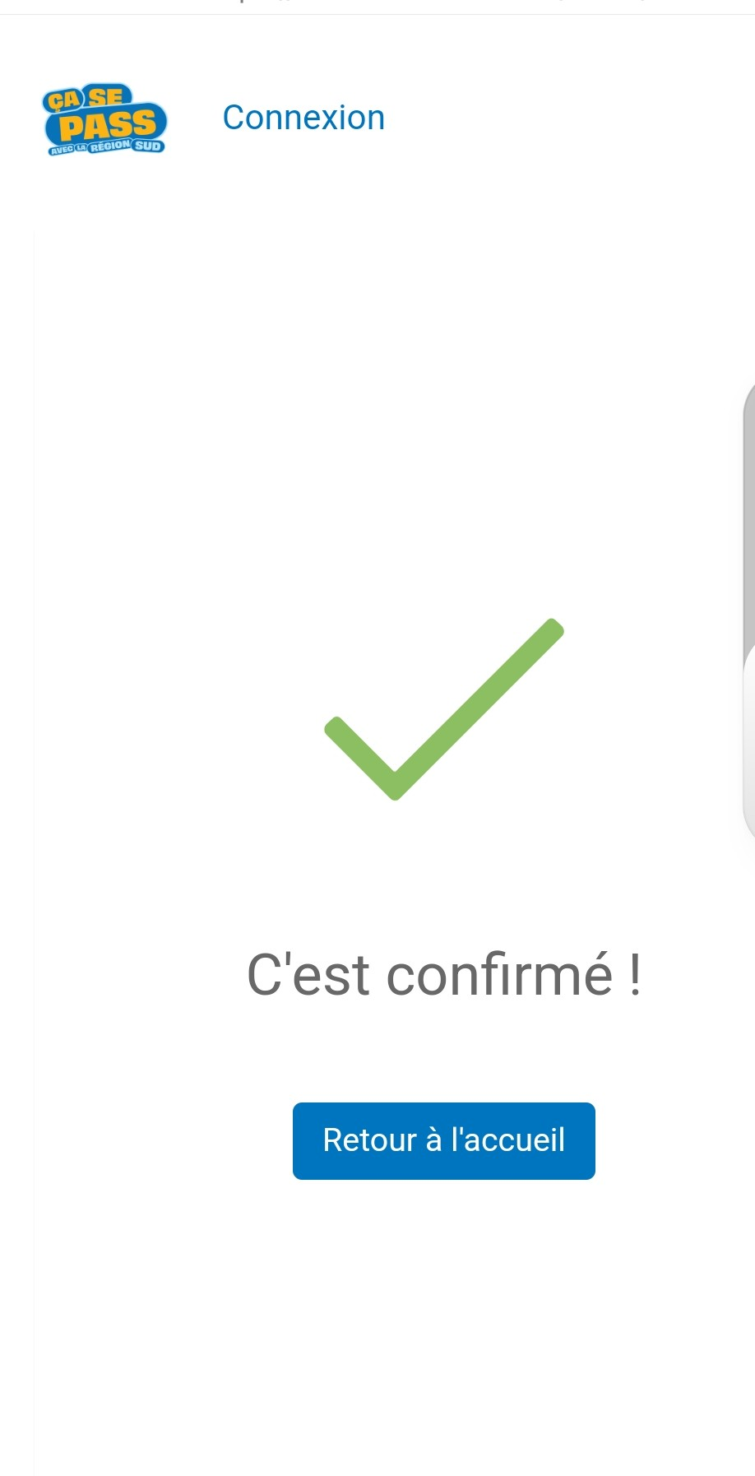
Le tableau de bord-Validation de l’IBAN
INFORMATION IMPORTANTE :
Vous devez valider votre IBAN afin de percevoir les remboursements de vos transactions.
Dans votre tableau bord vous avez une indication vous demandant de confirmer votre IBAN cliquez sur le bouton « Renvoyer l’email de confirmation »
Vous recevez un mail dans lequel vous devez cliquer sur le lien
Une Pop up de confirmation de l’IBAN s’affiche
Vous pourrez désormais recevoir vos remboursements

Slide 17
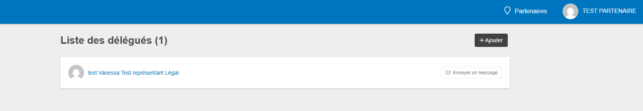
Tableau de bord – Mes délégués
Un délégué est une personne à qui vous donnez le droit de se connecter à votre espace partenaire
Le représentant légal est ajouté automatiquement dans cette liste
Liste des utilisateurs autorisés à gérer le compte
Ajout : nom, prénom, email (Obligatoire)
Le délégué reçoit un mail avec ses identifiants

Slide 18
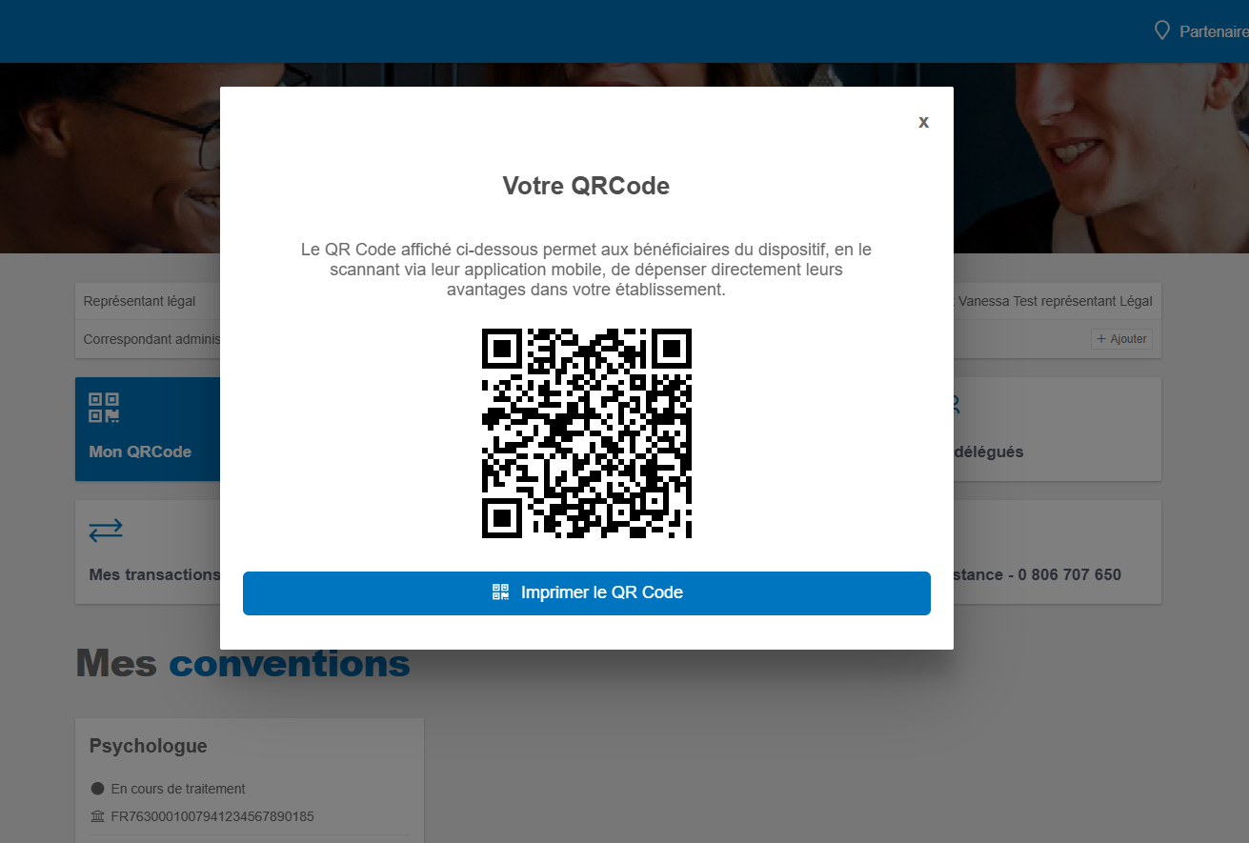
Tableau de bord – Transaction WEB
Cliquer sur « Mon QRCode»
Votre QRCode s’affiche, vous avez la possibilité de l’imprimer
Le bénéficiaire le scan avec son application mobile
Indiquez le montant
Les transactions sont visibles en temps réels dans la tuile « Mes transactions »

Slide 19
Tableau de bord – Mes remboursements
Liste des remboursements reçus
Détail des transactions par période
Téléchargement des bordereaux possible

Slide 20
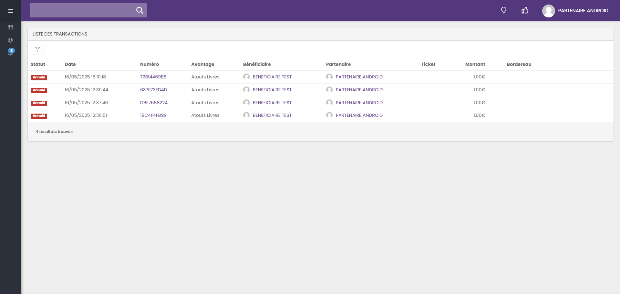
Tableau de bord – Suivre mes transactions
Liste des transactions web et mobile
Statut (Validé ou Annulé), date/heure, montant, type
Bordereau PDF disponible dès le lendemain
Annulation possible jusqu’à minuit le jour même

Slide 21
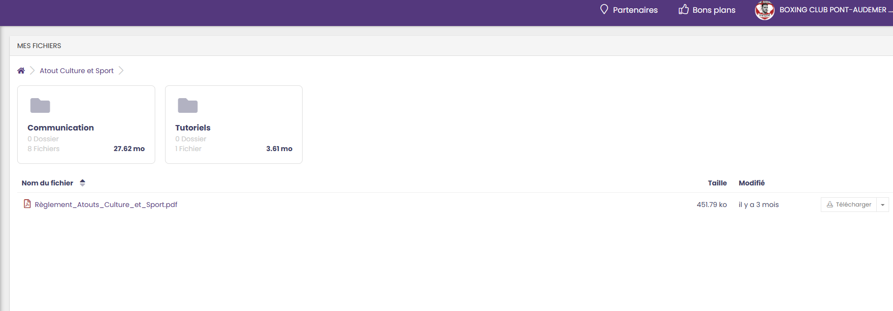
Tableau de bord – Mes ressources
Cliquez sur « Mes ressources », vous permet d’avoir accès à diverses informations dédiées aux partenaires et transmises par la Région et notamment ce tutoriel

Slide 22
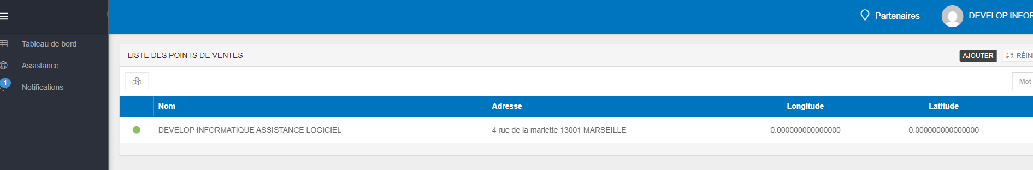
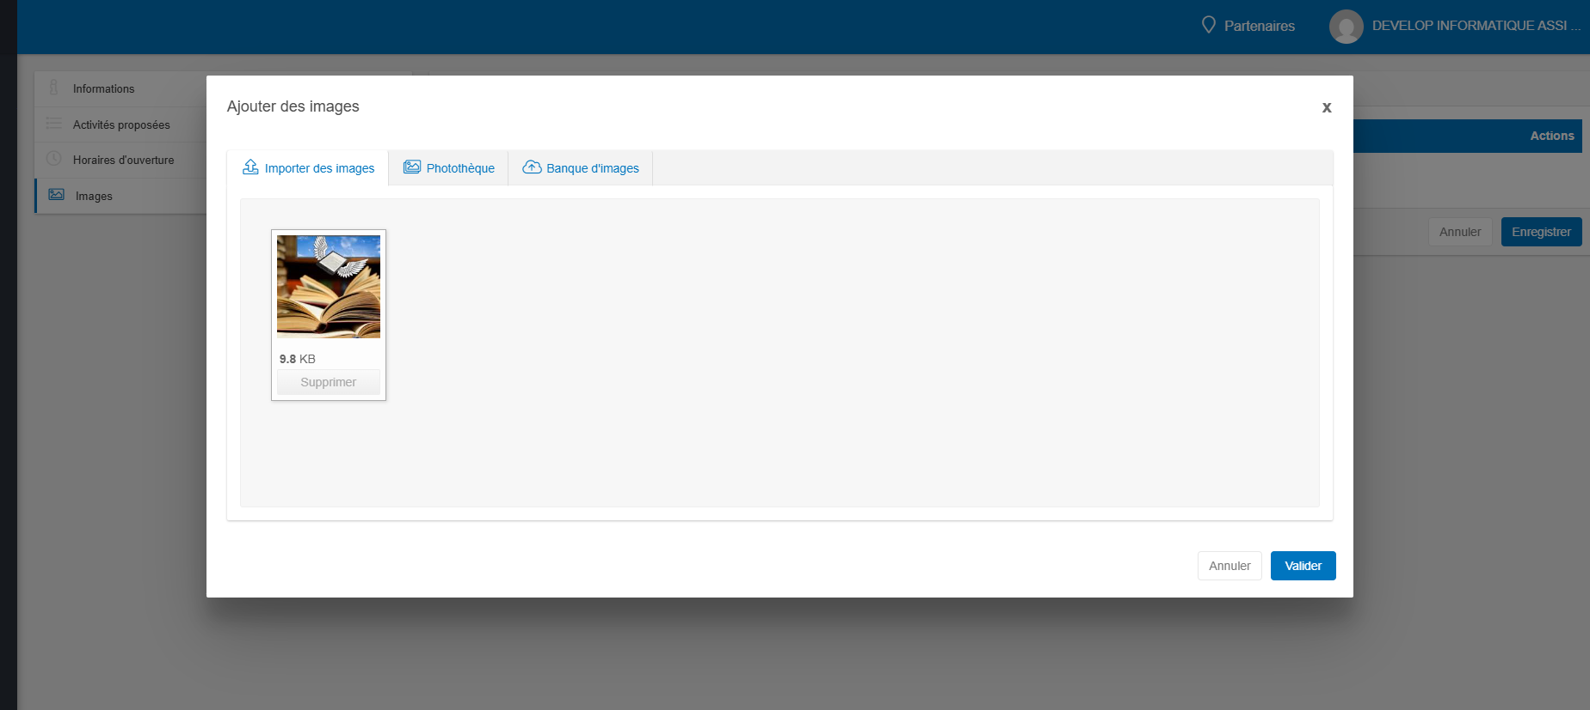
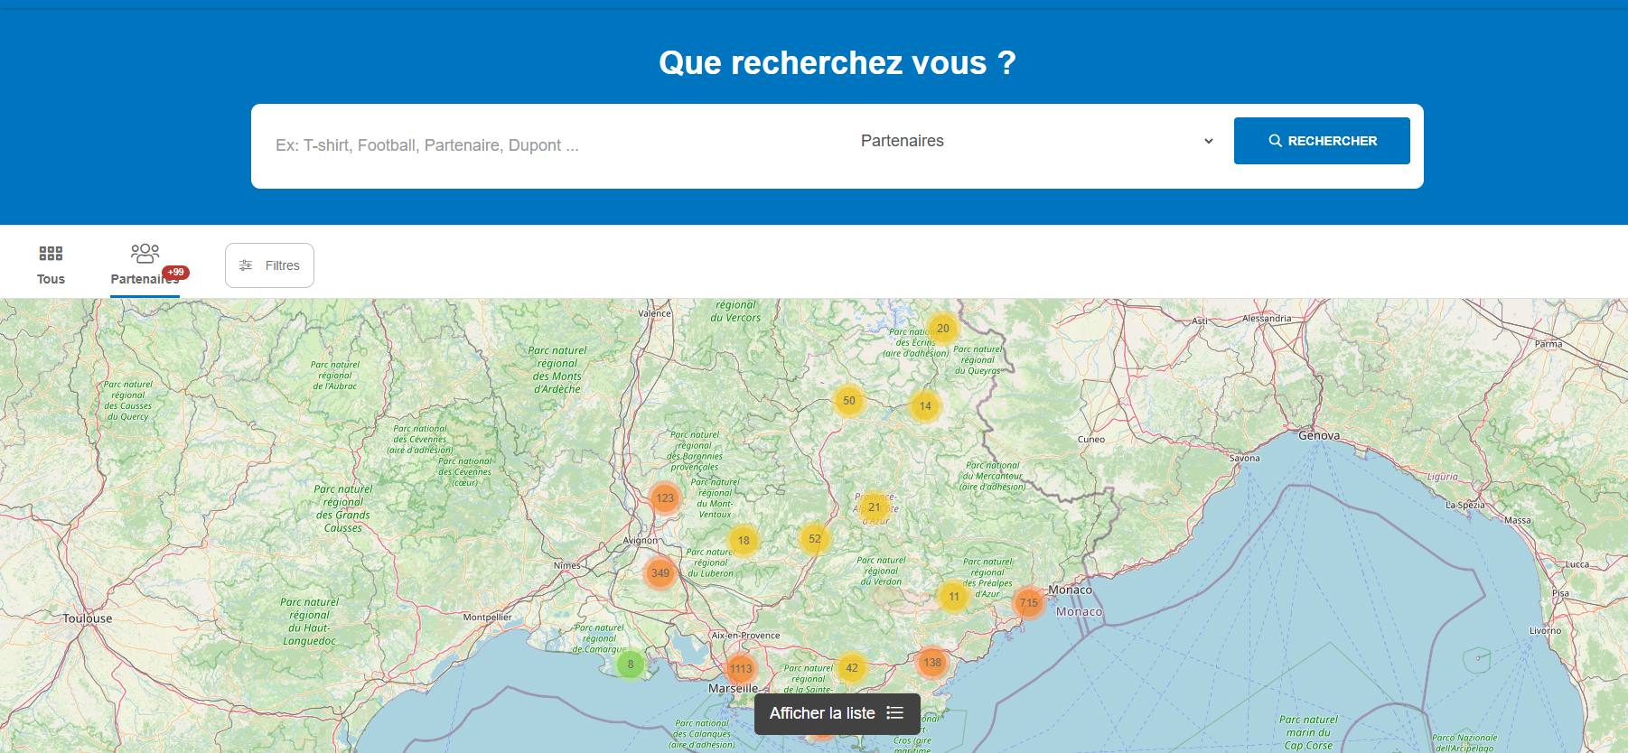
Tableau de bord – Mes établissements
Cliquez sur « Mes établissements», vous permet d’avoir accès à la mise de vos coordonnées, d’agrémenter votre établissement d’une image/photo, qui apparaitra lorsqu’un bénéficiaire cliquera sur votre structure.
Ces informations permettent l’affichage dans la carte de géolocalisation de la plateforme

Slide 23
Tableau de bord – Notifications
Accès via le menu de gauche du tableau de bord
Consultation des messages et alertes système

Slide 24
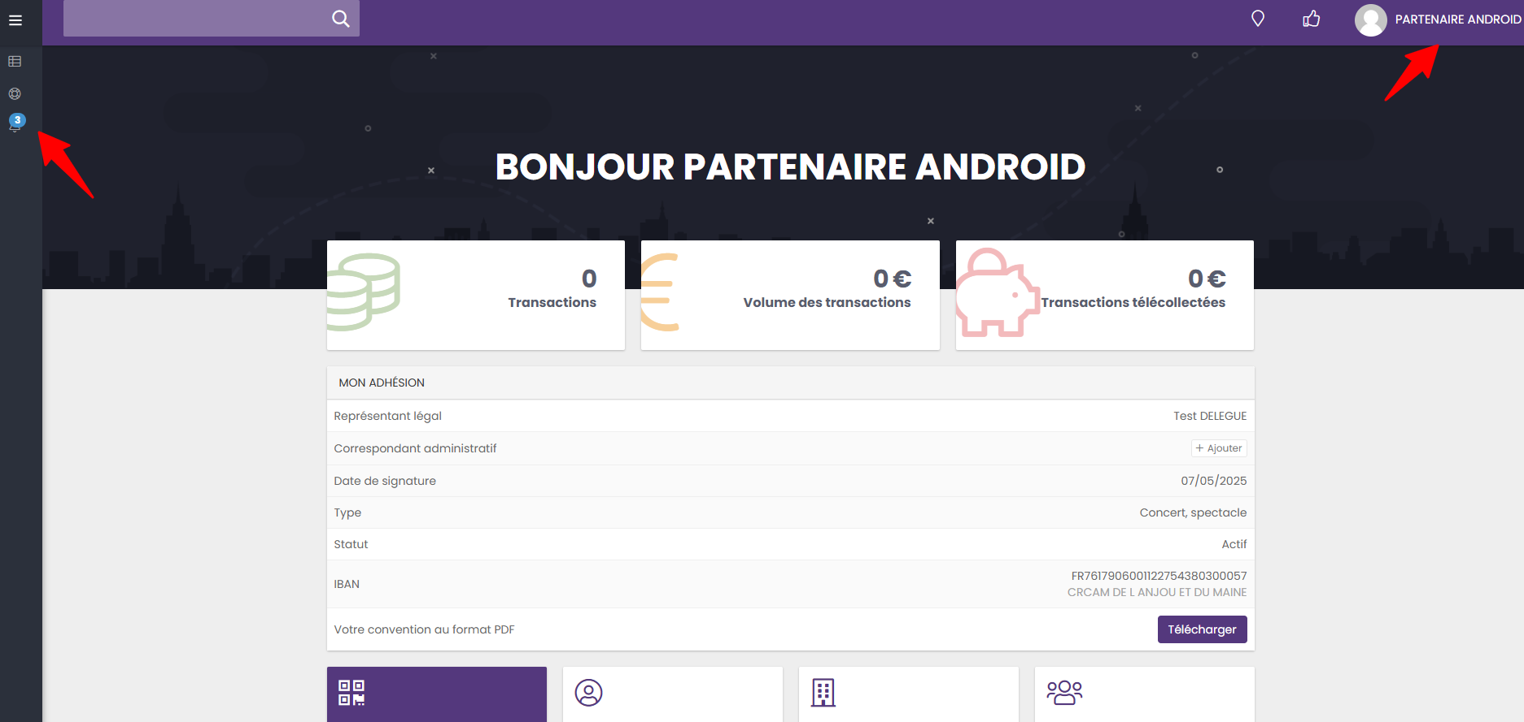
Tableau de bord – Paramètres
Personnalisation des notifications
Modification du mot de passe
Modification de l’IBAN
Accès via menu Notifications > Paramètres
Ou via le menu sous votre nom (en haut à droite)

Slide 25
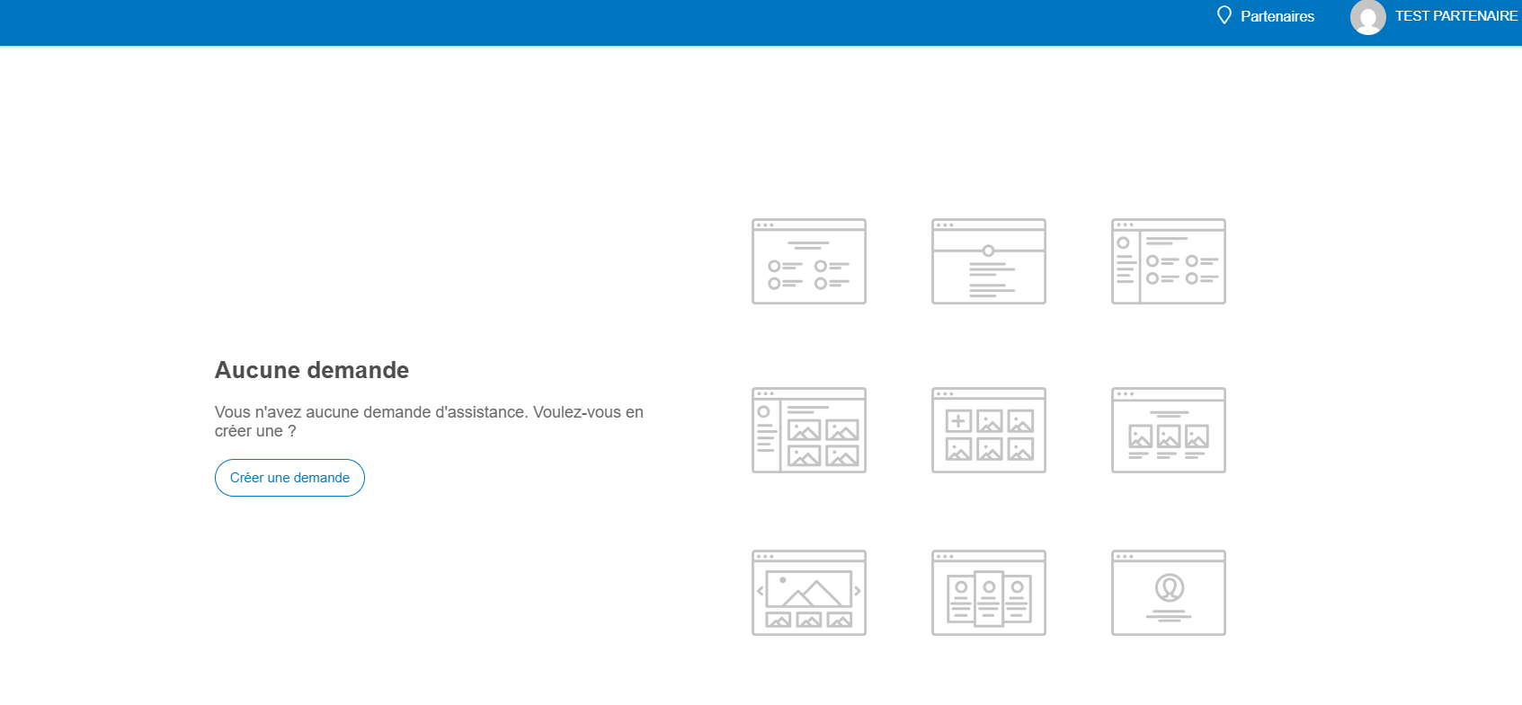
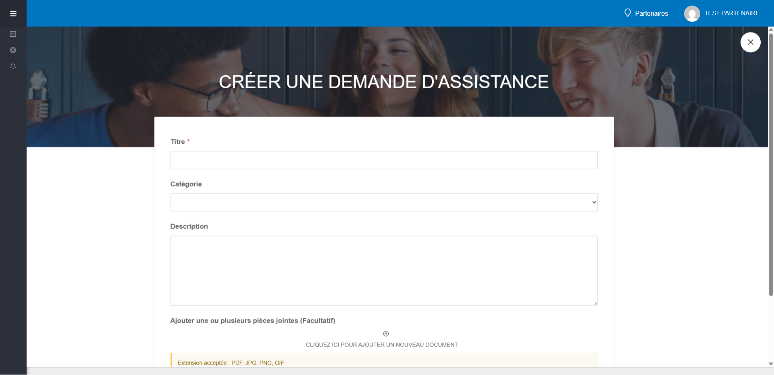
Tableau de bord – Assistance
En cas de problème ou si vous ne trouvez pas la réponse à votre question dans FAQ, vous pouvez en cliquant sur la tuile « Assistance » de votre tableau de bord accéder à un formulaire de demande en ligne. Une réponse vous est apportée dans les plus brefs délais.
Vous pouvez également suivre vos demandes précédentes.

Slide 26
Effectuer une transaction avec l’application mobile
Télécharger Région Sud Santé PRO
Installation sur smartphone ou tablette
Se connecter avec les identifiants web
Sélection de l’établissement
Nouvelle transaction : autoriser caméra
Scanner QR Code bénéficiaire
Entrer le montant et valider
Message de confirmation affiché

Slide 27
Contactez-nous
Pour toute question complémentaire, vous pouvez consulter notre site internet : www.maregionsud.fr/pass-sante-jeunes
Contacter le service du Pass Santé Jeunes de la Région Sud par téléphone au 04 88 73 80 00 du lundi au vendredi ou par mail pass-sante@info-maregionsud.fr
Pour toute question technique, vous pouvez contacter l'assistance par téléphone au 0 806 707 650 (service gratuit + prix d'un appel local), du lundi au vendredi de 9h à 18h et le samedi de 9h à 18h, ou par mail pass-santejeunes@memberz.fr

